Slide 1
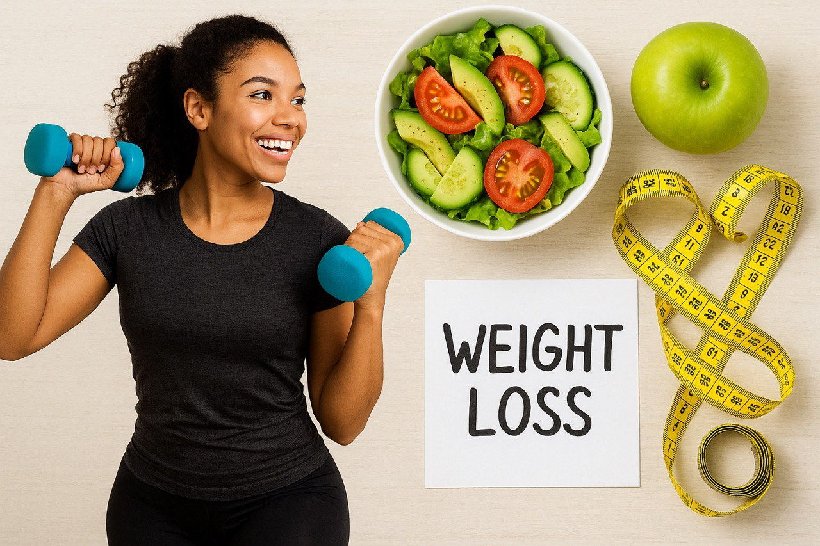
التوازن بين التمرين والغذاء الصحي وإنزال الوزن

Slide 2
التوازن بين الأداء الرياضي والتغذية السليمة وإنزال الوزن تحديًا خاصًا للنساء، خاصة في ظل الفروق الفسيولوجية والهرمونية التي تؤثر على طبيعة الجسم الأنثوي. إذ تلعب التغذية دورًا محوريًا في دعم الأداء الرياضي، سواء من حيث توفير الطاقة اللازمة للتدريب أو تعزيز عملية الاستشفاء العضلي.

Slide 3
وفي الوقت ذاته، تسعى العديد من النساء إلى إنزال الوزن لأسباب صحية أو جمالية، ما يتطلب تحقيق معادلة دقيقة بين تقليل السعرات الحرارية والحفاظ على القوة والطاقة.
إن فقدان الوزن بطريقة صحية لا يعني حرمان الجسم من العناصر الأساسية، بل يتطلب تخطيطًا غذائيًا متوازنًا يدعم النشاط البدني ويحمي الكتلة العضلية. ومن المهم أيضًا مراعاة دور الرياضة في تسريع عملية الأيض، وتحفيز الجسم على استخدام الدهون كمصدر للطاقة

Slide 4
عندما تكون التمارين موجهة ومدروسة. لذلك، فإن الوصول إلى الأداء الرياضي الأمثل وتحقيق أهداف إنقاص الوزن لا يمكن أن يتم إلا من خلال استراتيجية شاملة تشمل الغذاء المناسب، التمرين الفعّال، والراحة الكافية، مع مراعاة الخصوصية البيولوجية لجسم المرأة

Slide 5
وعليه فان مشكلات السمنة والأمراض المزمنة المرتبطة بنمط الحياة، يصبح البحث عن التوازن بين التمارين البدنية والتغذية الصحية ضرورة حيوية لكل فرد يسعى للعيش بصحة أفضل.
إن إنزال الوزن ليس مجرد هدف جمالي، بل هو حاجة صحية ترتبط بصحة القلب، وتقليل خطر الإصابة بالسكري، وتحسين نوعية الحياة. ولكن، لا يمكن تحقيق هذا الهدف بشكل فعّال ومستدام إلا من خلال توازن دقيق بين التمارين الرياضية والغذاء الصحي.

Slide 6
دور التمرين في إنزال الوزن
حرق السعرات الحرارية والمساعدة في خلق عجز في الطاقة
تحسين عملية الأيض.
تعزيز الكتلة العضلية، ما يزيد من معدل حرق الدهون.
تحسين الصحة النفسية من خلال تقليل التوتر والقلق.

Slide 7
أنواع التمارين المناسبة
التمارين الهوائية (Cardio): مثل المشي، الجري، السباحة، وركوب الدراجة.
تمارين المقاومة (Strength Training): مثل رفع الأثقال أو تمارين وزن الجسم.
التمارين المركبة: تجمع بين القوة والتحمّل.
ينصح بممارسة التمارين الهوائية 150 دقيقة أسبوعياً، وتمارين المقاومة مرتين على الأقل أسبوعياً.

Slide 8
دور الغذاء الصحي في إنزال الوزن
القواعد الذهبية للتغذية الصحية
تناول وجبات متوازنة تحتوي على البروتين، الكربوهيدرات المعقدة، والدهون الصحية.
الابتعاد عن السكريات المصنعة والمشروبات الغازية.
تناول كميات كافية من الماء.

Slide 9
العلاقة بين السعرات الحرارية والوزن
إنزال الوزن يحدث عندما يتم حرق سعرات أكثر مما يتم تناوله، لذلك يجب حساب السعرات اليومية بدقة.
مثلة على وجبات صحية لإنزال الوزن:
فطور: شوفان بالحليب مع فواكه
غداء: صدر دجاج مشوي مع أرز بني وخضار.
عشاء: سلطة غنية بالبروتين (مثل التونة أو البيض
وجبات خفيفة: مكسرات غير مملحة، زبادي يوناني، فواكه طازجة

Slide 10
التوازن بين التمرين والتغذية
كثيرون يمارسون التمارين لكن لا ينقص وزنهم بسبب التغذية السيئة.
تناول كميات كبيرة من السعرات يعوّض الجهد المبذول في التمرين.

Slide 11
لماذا لا يكفي الغذاء وحده؟
النظام الغذائي وحده قد ينقص الوزن لكنه قد يؤدي إلى فقدان الكتلة العضلية.
التمارين تساعد على شد الجسم وتحسين اللياقة العامة.
كيف نحقق التوازن؟
تحديد هدف واقعي لإنزال الوزن.
حساب السعرات المطلوبة وتوزيعها حسب احتياج الجسم.
الجمع بين تمارين مختلفة وتغذية مدروسة.

Slide 12
نصائح عملية:
ابدأ بخطوات صغيرة ولا تتوقع نتائج فورية.
سجّل تقدمك لتبقى متحفزاً.
لا تتجاهل النوم، فقلة النوم تؤثر على فقدان الوزن.
تجنب الحميات القاسية التي تضر بالصحة وتؤدي إلى استرجاع الوزن سريعاً.

